Slide 1
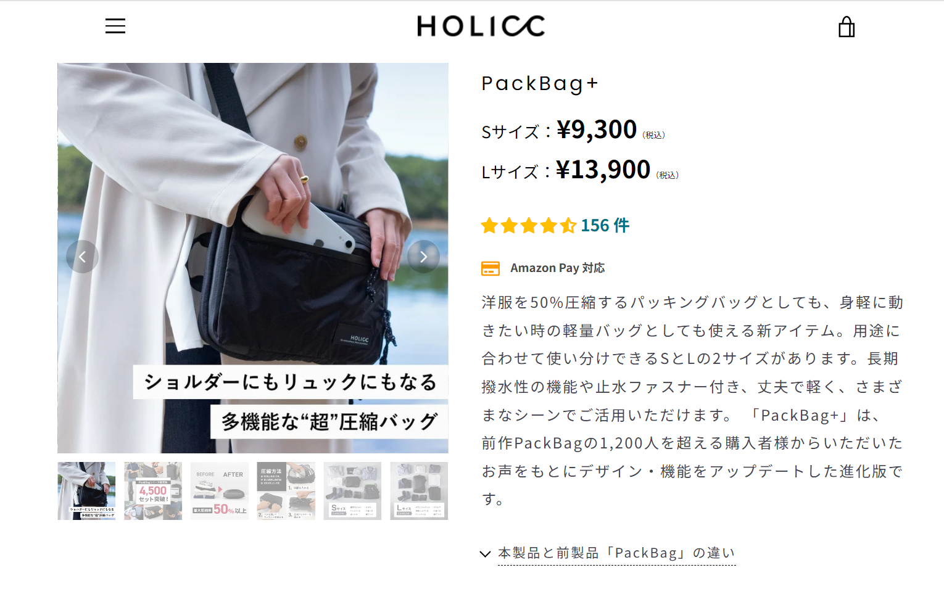
編集対象
商品ページのpackBag+の横幅maxをへん集
https://holicc.jp/products/packbagplus-single
{% section 'product-packbag-plus-single-template' %}
{% section 'product-recommendations’ %}
編集セクション
{% section 'product-packbag-plus-single-template' %}
誤り
divタグの .section-lp__wrapper
このclassに .section-lp__wrapper—wide のクラスを追加

Slide 2
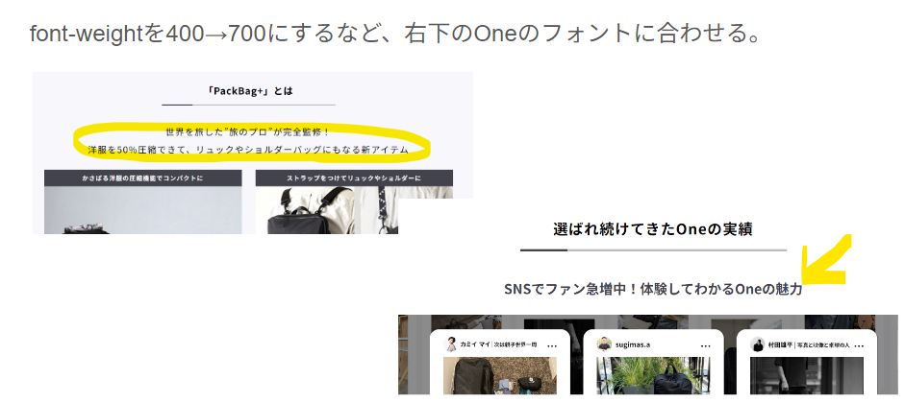
編集対象
商品ページのpackBag+のすぐ下のfont-weight：700;

Slide 3
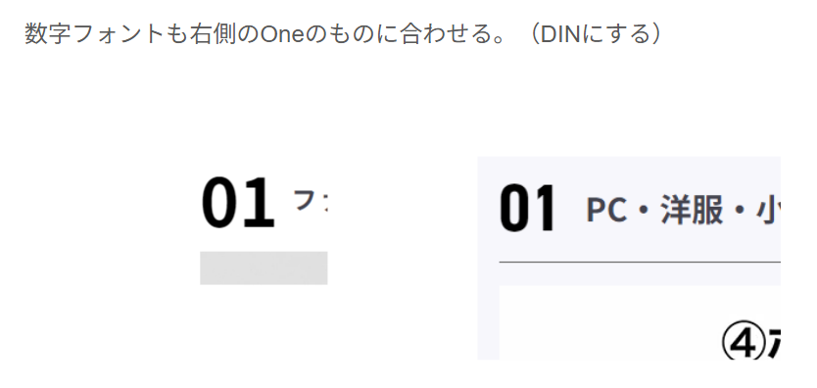
編集対象
商品ページのpackBag+の数字のフォント
din-2014-narrow, sans-serif

Slide 4
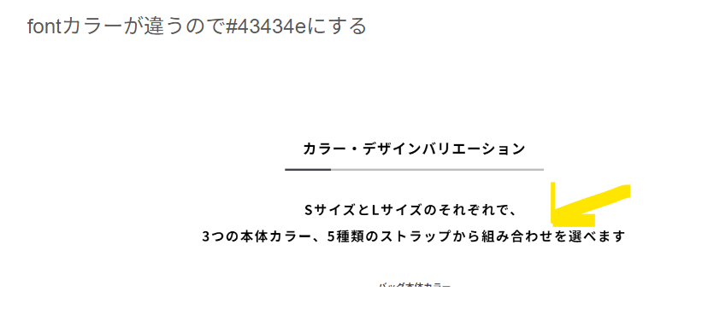
編集対象
商品ページのpackBag+の特定の色
class名にcolor-43434eを追加

